Slide 1
집중교육1제안발표
3조
201520971 이현주
201520991 곽명섭
201520995 강찬혁

Slide 2
Contents
문제점
해결책
타겟층
데이터 소개

Slide 3
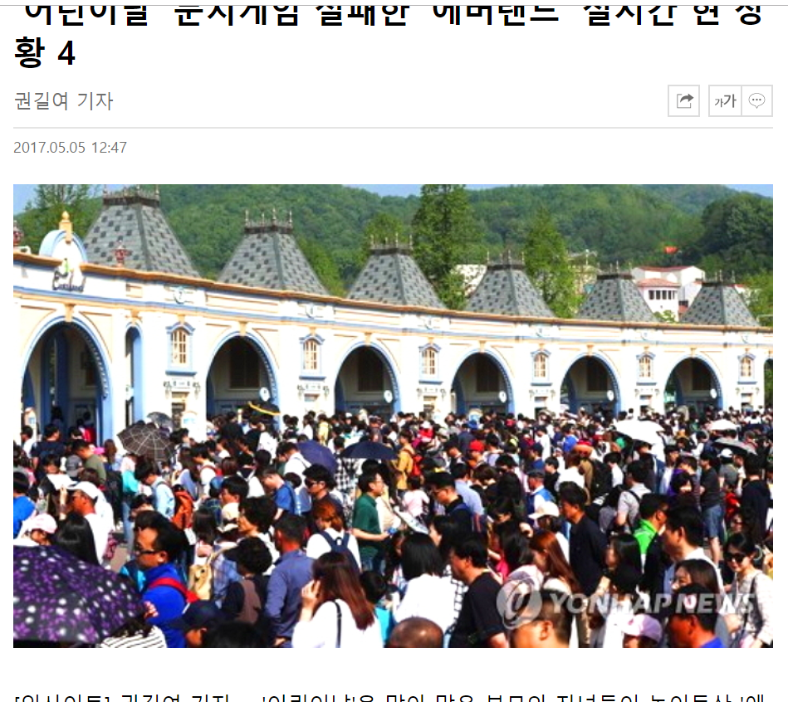
문제점
https://m.insight.co.kr/newsRead.php?ArtNo=104242(어린이날 눈치게임 실패한 에버랜드 실시간 현상황 4)

Slide 4
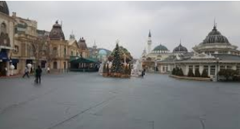
해결책
이전의 날짜 별, 날씨 별 관광객수를 머신러닝을 통해 학습시켜 미래의 특정 날짜에 어느 정도로 사람이 올 지를 예측하여 적은 수의 사람이 올 것같은 날을 알려준다.

Slide 5
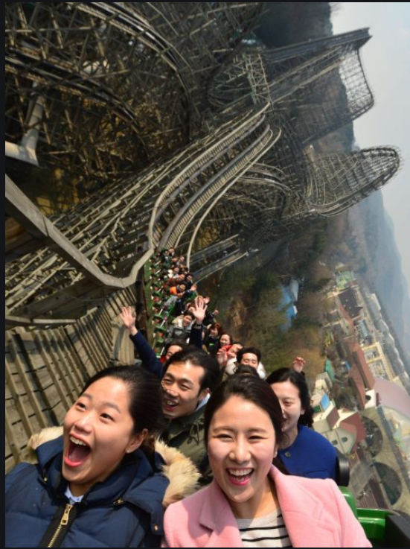
타겟층
소중한 여름휴가기간에 에버랜드에 가서 티 익스프레스를 10번 타고 싶은 사람

Slide 6
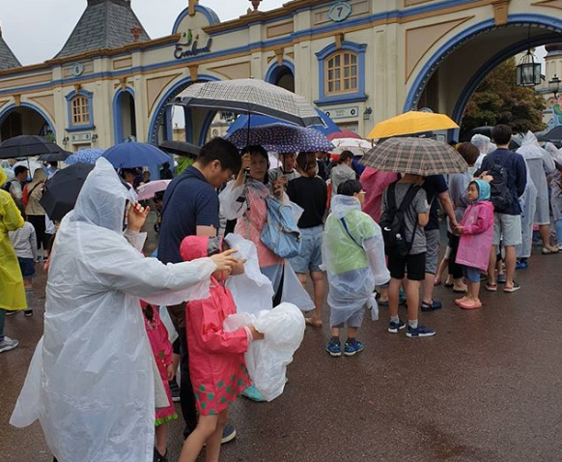
타겟층
눈치게임에서 승리하고 싶은 사람

Slide 7
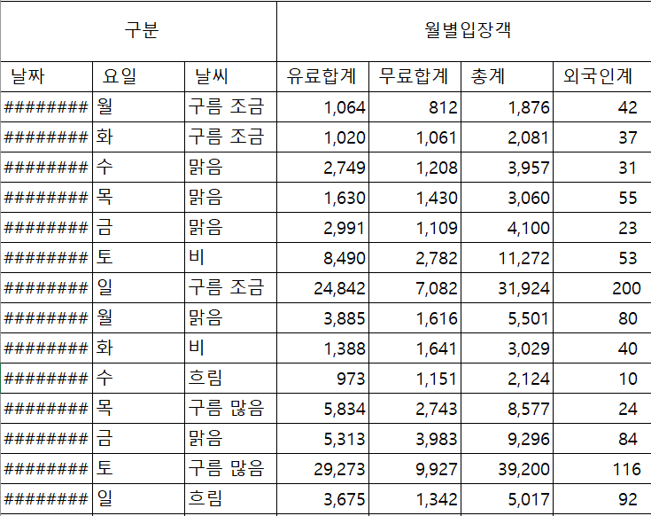
데이터셋
2004년 ~ 2019년 서울 대공원의 입장객 정보 데이터, 날씨 데이터를 이용합니다
에버랜드, 롯데월드 등은 입장객 공개된 데이터가 없기때문에 데이터가 존재하는 서울대공원을 토대로 예측하였습니다.

